Slide 1
实验10 数字滤波器的结构

Slide 2
一、实验目的
(1)加深对数字滤波器分类与结构的了解。
(2)明确数字滤波器的基本结构及其相互间的转换方法。
(3)掌握MATLAB语言进行数字滤波器各种结构相互间转换的子函数及程序编写方法。

Slide 3
二、实验涉及的MATLAB子函数
1.tf2latc
功能：将数字滤波器由直接型转换为格型结构。
调用格式：
K＝tf2latc(b，1)；将全零点FIR系统由直接型转换为格型结构。
K＝tf2latc(1，a)；将全极点IIR系统由直接型转换为格型结构。
［K，C］＝tf2latc(b，a)；将零极点IIR系统由直接型转换为格型结构。

Slide 4
2.latc2tf
功能：将数字滤波器由格型结构转换为直接型。
调用格式： num＝latc2tf(K)；将全零点FIR系统由格型结构转换为系统函数(直接型)。
［num，den］＝latc2tf(K，′allpole′)；将全极点IIR系统由格型结构转换为系统函数(直接型)。
［num，den］＝latc2tf(K，C)；将零极点IIR系统由格型结构转换为系统函数(直接型)。

Slide 5
三、实验原理
1.数字滤波器的分类
离散LSI系统对信号的响应过程实际上就是对信号进行滤波的过程。因此，离散LSI系统又称为数字滤波器。
数字滤波器从滤波功能上可以分为低通、高通、带通、带阻以及全通滤波器；根据系统的单位冲激响应的特性，又可以分为有限长单位冲激响应滤波器(FIR)和无限长单位冲激响应滤波器(IIR)。

Slide 6
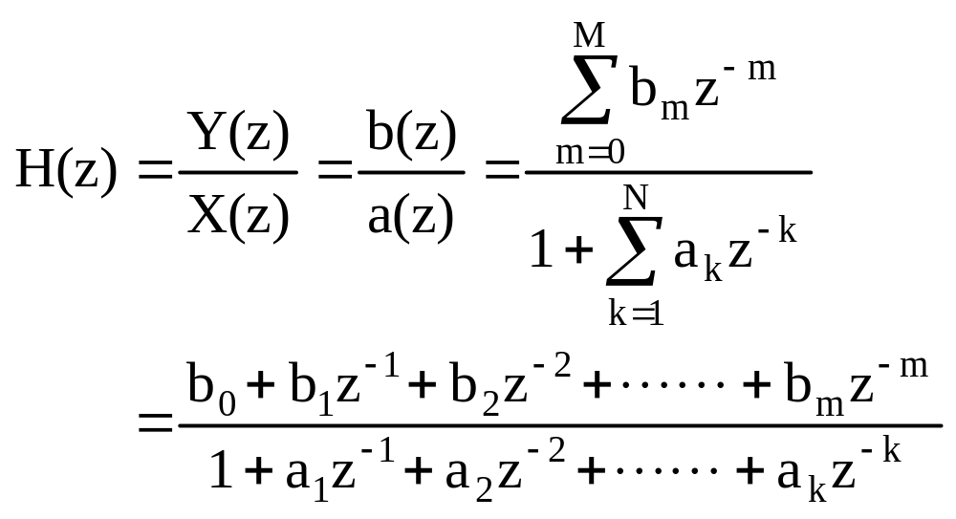
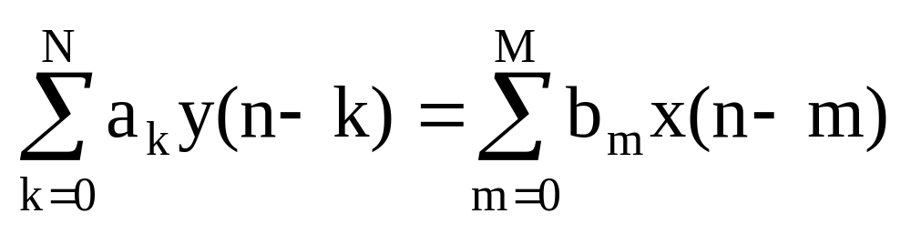
一个离散LSI系统可以用系统函数来表示：
也可以用差分方程来表示：

Slide 7
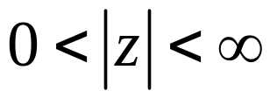
无限长单位冲激响应滤波器有如下几个特点：
①单位冲激响应h(n)是无限长的；
②系统函数H(z)在有限z平面（ ）上有极点;
③结构上存在着输出到输入的反馈, 即结构上是递归型的.
直接Ⅰ型
直接Ⅱ型
IIR滤波器的结构分类：
级联型
并联型

Slide 8
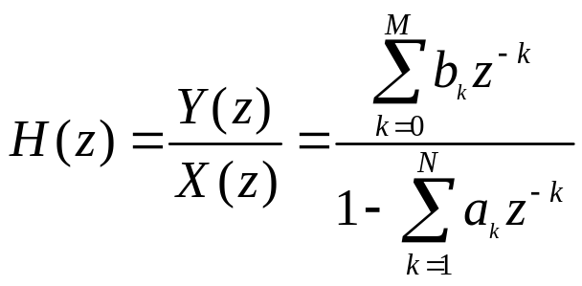
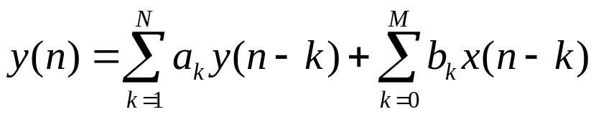
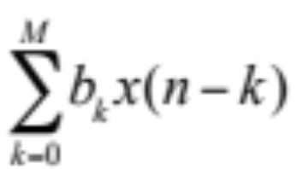
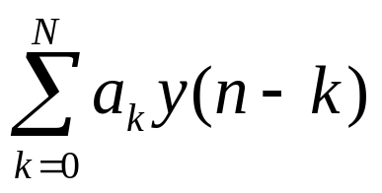
一、直接Ⅰ型结构
N阶的IIR滤波器的系统函数和常系数差分方程为
系统的输出y(n)由两部分构成：第一部分 是一个对输入x(n)的M阶延时链结构，每阶延时抽头后加权相加，构成一个横向结构网络。 第二部分 是一个对输出y(n)的N阶延时链的横向结构网络，是由输出到输入的反馈网络。由这两部分相加构成输出y(n) ，其结构图如图10-1。

Slide 9
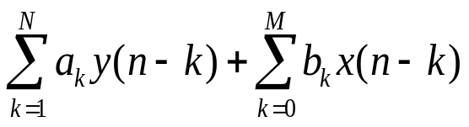
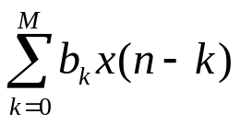
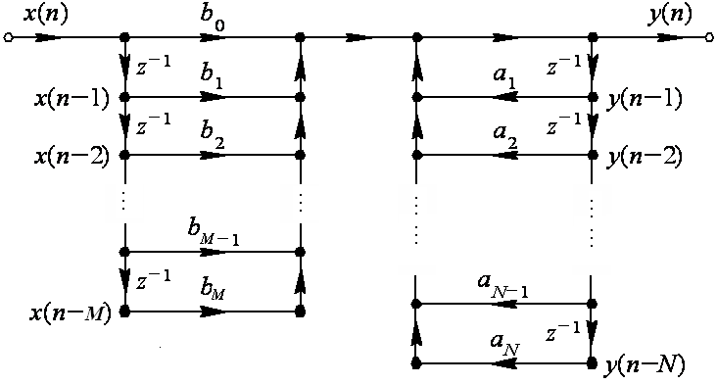
实现系统函数零点
实现系统函数极点
共（M+N）个延时单元
图10-1 实现N阶差分方程的直接I型结构

Slide 10
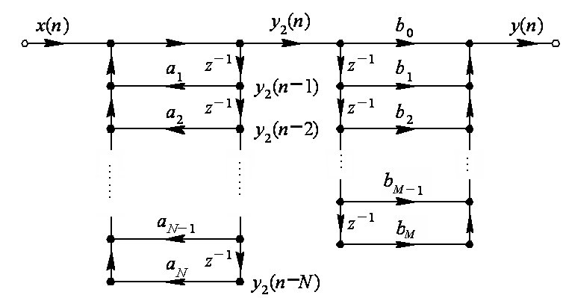
二、直接Ⅱ型（典范型、正准型）结构
一个线性移不变系统，若交换其级联子系统的次序，系统函数是不变的，即总的输入输出关系不改变。
实现系统函数极点
实现系统函数零点
图10-2 直接I型的变型

Slide 11
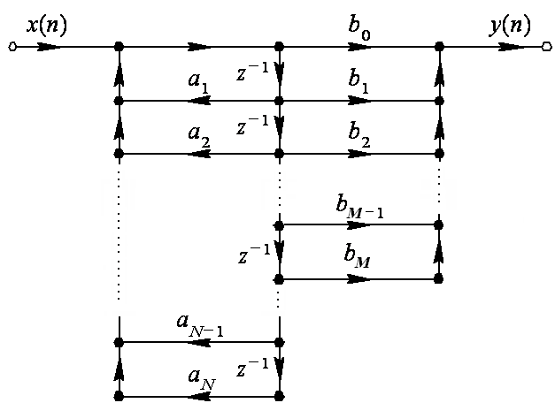
结构图10-2中有两条完全相同的对中间变量y₂(n)进行延迟的延时链,可以合并这两条延时链,得到直接Ⅱ型结构.
只需N个延时单元
图 10-3 直接Ⅱ型结构

Slide 12
直接Ⅰ型与直接 Ⅱ型的比较
1） 直接Ⅱ型比直接Ⅰ型结构延时单元少，用硬件实现可以节省寄存器，比直接Ⅰ型经济；若用软件实现则可节省存储单元。
2）对于高阶系统直接型结构都存在调整零、 极点困难，对系数量化效应敏感度高等缺点。

Slide 13
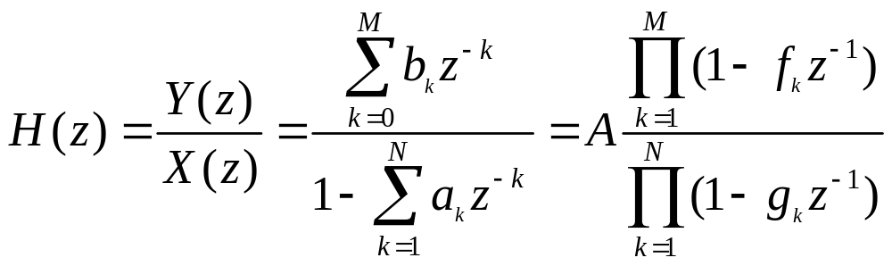
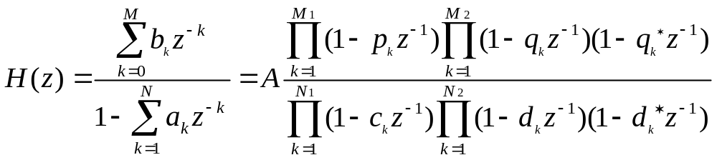
三、级联型结构
1．级联型结构
零点
极点
M=M₁+2M₂
复共轭零点
实零点
N=N₁+2N₂
实极点
复共轭极点

Slide 14
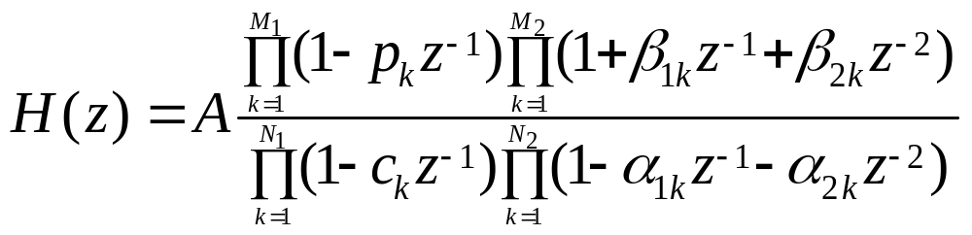
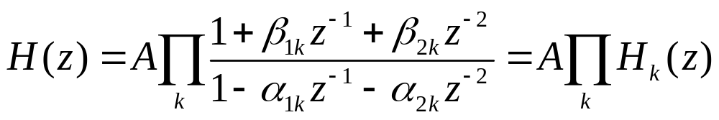
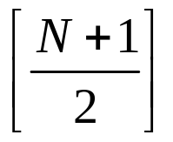



（把共轭因子组合成
实系数的二阶因子 ）
二阶基本节（用典范型结构实现）
（将实系数的两个一阶
因子组合成二阶因子）
级联的节数：当M＝N时，共有 节。 表示取整.
如果有奇数个实零点，则有一个系数 等于零；
如果有奇数个实极点，则有一个系数 等于零。

Slide 15
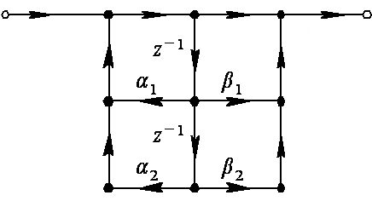
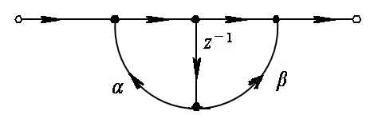
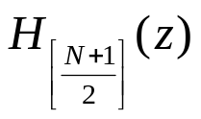

图10-4 级联结构的一阶基本节和二阶基本节结构
H₁(z)
H₂(z)
图10-5 级联结构（M=N）

Slide 16
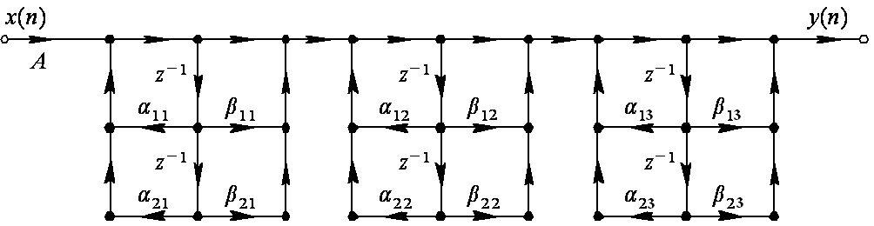


图10-6 六阶IIR滤波器的级联结构
2．级联型结构的特点
调整系数 就能单独调整滤波器的第k对零点，对其他零极点并无影响；同样,调整系数 也只单独调整了第k对极点，而不影响其它零极点。因此，与直接型结构相比，级联型结构便于准确地实现滤波器零、极点，因而便于调整滤波器的频率响应性能。

Slide 17
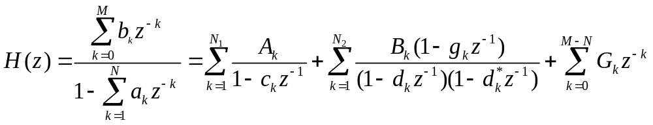
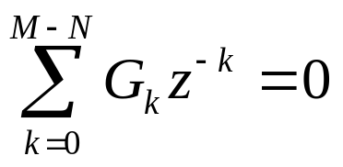
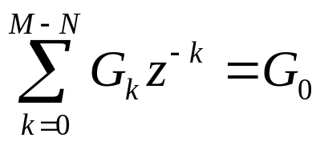
四、并联型结构
1．并联型结构
实数
把系统函数H(z)展开成部分分式之和的形式，就可以得到IIR滤波器的并联型结构：
N=N₁+2N₂
一阶系统
二阶系统
二阶系统
延时加
权单元
共轭复数
当M<N时，
当M=N时，

Slide 18
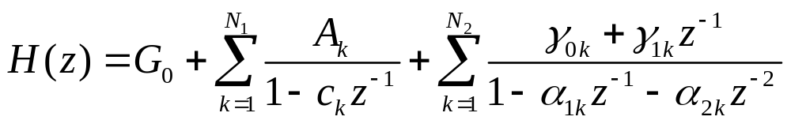
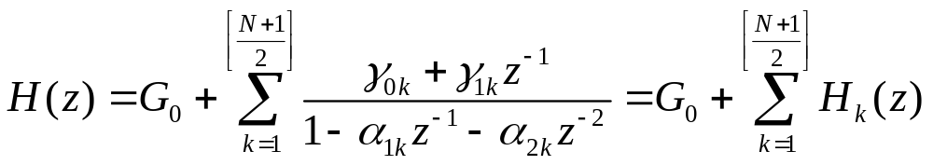

以M＝N时为例进行研究，将共轭复根部分，成对地合并为二阶实系数的部分分式，此时H(z)可表示为
（将一阶实极点组合成
实系数二阶多项式)
当N为奇数时，包含有一个一阶环节，即有一节的 。

Slide 19
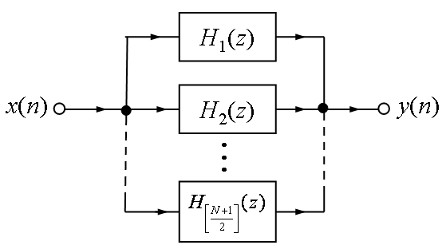
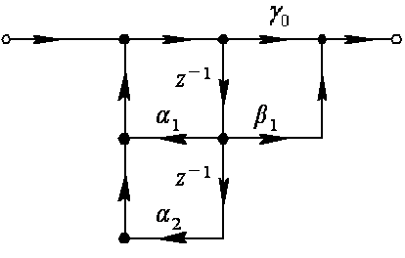
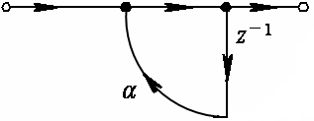
图10-7 并联结构（M=N）
图10-8 并联结构的一阶、二阶基本节结构

Slide 20
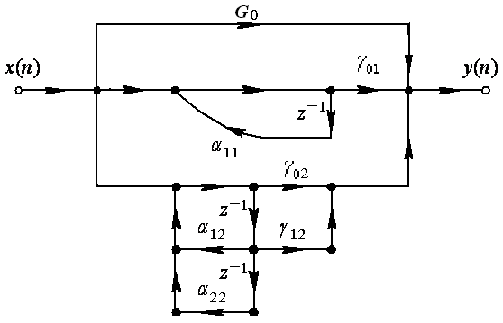
图10-9 三阶IIR滤波器的并联型结构

Slide 21
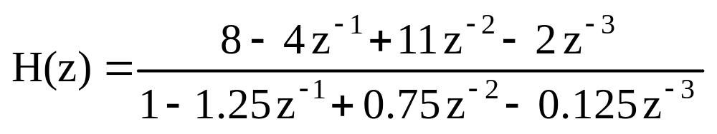
2.IIR数字滤波器的基本结构与实现
1)直接型与级联型、并联型间的转换
例10-1 已知一个系统的传递函数为
将其从直接型(其信号流图如图10-1所示)转换为级联型和并联型。

Slide 22
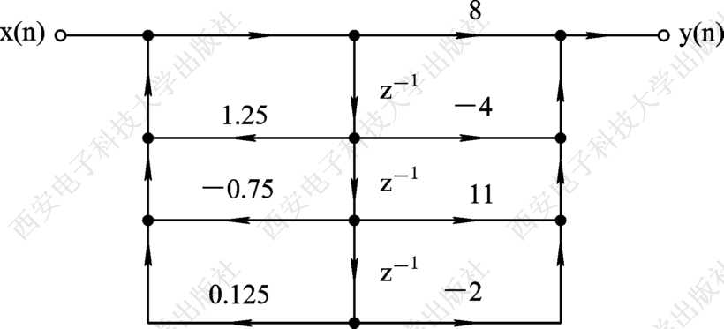
图10-10 例10-1系统直接型信号流图

Slide 23
解 从直接型转换为级联型，就是将系统传递函数(tf)模型转换为二次分式(sos)模型；从直接型转换为并联型，就是将系统的传递函数(tf)模型转换为极点留数(rpk)模型。
程序如下： b＝［8，－4，11，－2］； %输入系统函数b参数 a＝［1，－1.25，0.75，－0.125］；%输入系统函数a 参数
［sos，g］＝tf2sos(b，a)%由直接型转换为级联型
［r，p，k］＝residuez(b，a)%由直接型转换为并联型

Slide 24
运行结果： sos ＝
1.0000 －0.1900 0 1.000 -0.2500 0
1.0000 －0.3100 1.3161 1.0000 －1.0000 0.5000 g ＝ 8 r ＝
－8.0000－12.0000i
－8.0000＋12.0000i
8.0000

Slide 25
p＝
0.5000＋0.5000i
0.5000－0.5000i
0.2500 k＝
16

Slide 26
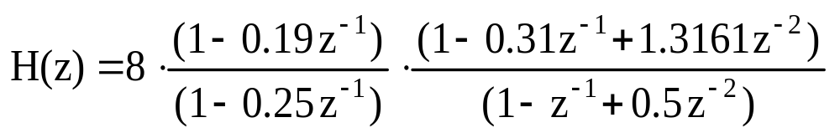
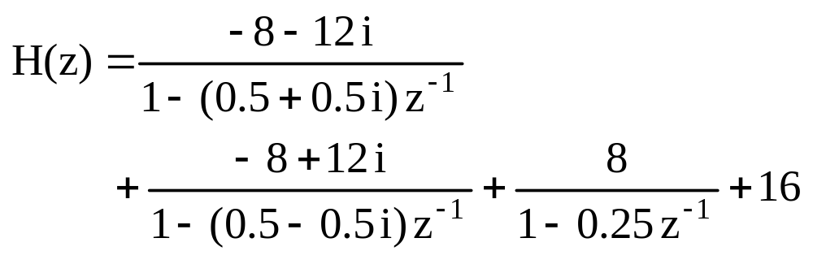
由sos和g的数据，可以列写出级联型的表达式：
信号流图如图10-11所示。
由r、p、k的数据，可以列写出并联型的表达式：

Slide 27
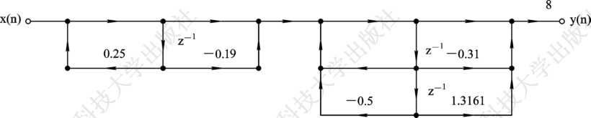
图10-11 例10-1系统级联型信号流图

Slide 28
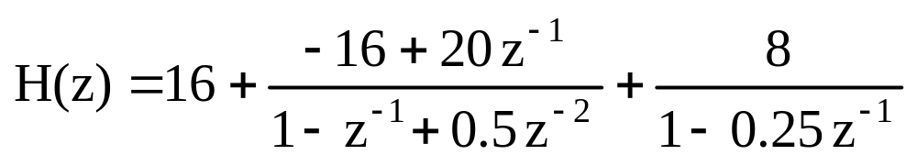
由于上式具有复系数，可以写出如下实系数并联型的表达式：
信号流图如图10-13所示。

Slide 29
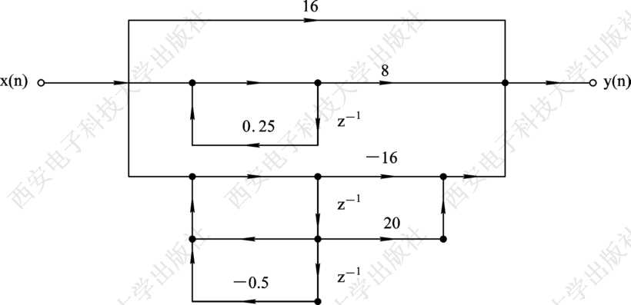
图10-13 例10-1系统并联型信号流图

Slide 30
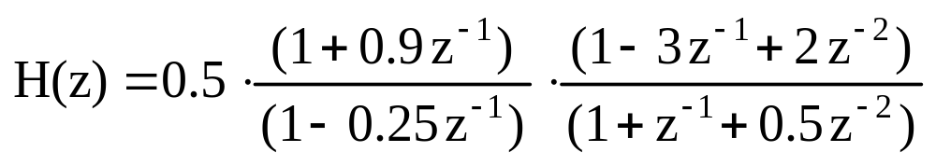
例10-2 已知一个系统的级联型系数公式为
将其从级联型(信号流图如图10-14所示)转换为直接型和并联型结构。

Slide 31
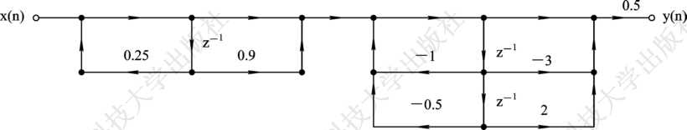
图10-14 例10-2系统级联型信号流图

Slide 32
解 从级联型转换为直接型，就是将二次分式(sos)模型转换为系统传递函数(tf)模型。
程序如下： sos＝［1 0.9 0 1 －0.25 0
1 －3 2 1 1 0.5］； g＝0.5；
［b，a］＝sos2tf(sos，g) %由级联型转换为直接型

Slide 33
运行结果： b＝
0.5000 －1.0500 －0.3500 0.9000 a＝
1.0000 0.7500 0.2500 －0.1250

Slide 34
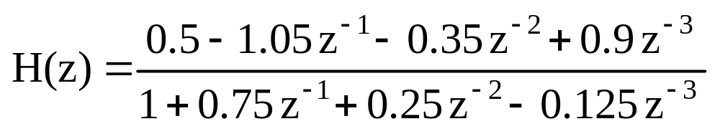
由b、a的数据，可以列写出直接型的表达式：
信号流图如图10-15所示。

Slide 35
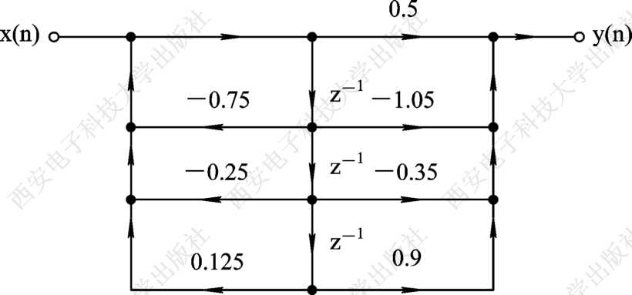
图10-15 例10-2系统直接型信号流图

Slide 36
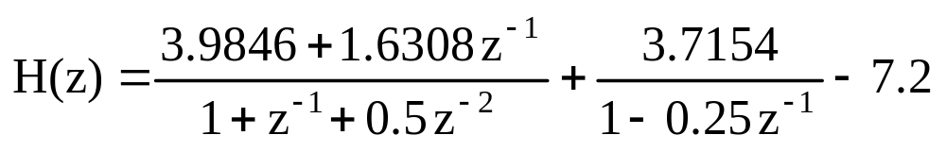
可以列写出并联型的表达式：
信号流图如图10-16所示。

Slide 37
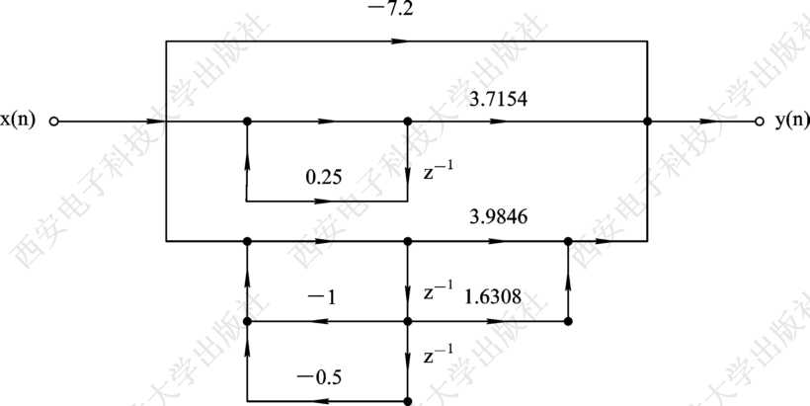
图10-16 例10-2系统并联型信号流图

Slide 38
3.FIR数字滤波器的基本结构与实现
1)横截型与级联型间的转换
例10-5 已知一个FIR系统的传递函数为
H(z)＝2＋0.9z^{－1}＋1.55z^{－2}＋2.375z^{－3}
将其从横截型(信号流图如图10-19所示)转换为级联型形式。

Slide 39
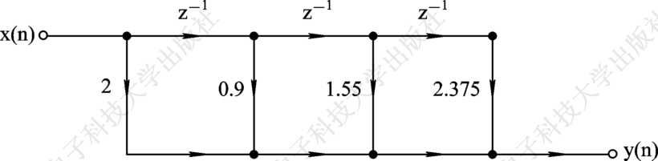
图10-19 例10-5系统横截型信号流图

Slide 40
解 从横截型转换为级联型，就是将系统传递函数(tf)模型转换为二次分式(sos)模型。程序如下： b＝［2，0.9，1.55，2.375］； %输入系统函数b参数 a＝［1］； %输入系统函数a参数
［sos，g］＝tf2sos(b，a) %由直接型转换为级联型
［b，a］＝sos2tf(sos，g) %由级联型还原为直接型

Slide 41
由sos和g的数据，可以列写出级联形式的表达式：
H(z)＝2(1＋0.95z^{－1})(1－0.5z^{－1}＋1.25z^{－2})
信号流图如图10-20所示。
由b、a参数可以验证tf2sos和sos2tf互为逆过程，且运算结果正确。

Slide 42
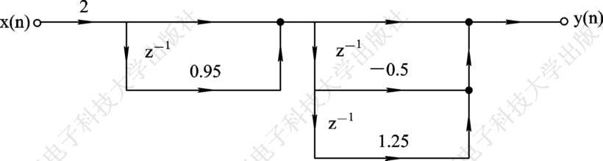
图17-20 例17-5系统级联型信号流图

Slide 43
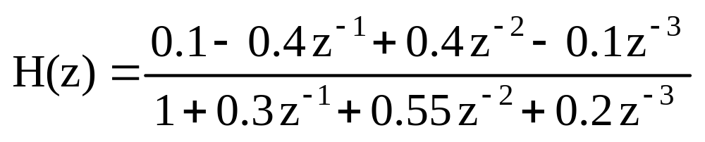
四、实验任务
(1)阅读并输入实验原理中介绍的例题程序，观察输出的数据和图形，结合基本原理理解每一条语句的含义。
(2)已知一个IIR系统的传递函数为
将其从直接型转换为级联型、并联型结构，并画出各种结构的信号流图。

Slide 44
(3)已知一个FIR系统的传递函数为
H(z)＝0.2＋0.885z^{－1}＋0.212z^{－2}＋0.212z^{－3}＋0.885z^{－4}
将其从横截型转换为级联型结构，并画出信号流图。

Slide 45
五、实验预习
(1)认真阅读实验原理，明确本次实验任务，读懂例题程序，了解实验方法。
(2)根据实验任务预先编写实验程序。
(3)预习思考题：什么是数字滤波器？数字滤波器是如何分类的?

Slide 46
六、实验报告
(1)列写调试通过的实验程序，并描绘由实验程序确定的数字滤波器结构信号流图。
(2)思考题：
①回答实验预习思考题。
②试归纳各类数字滤波器的基本结构。

